Slide 1
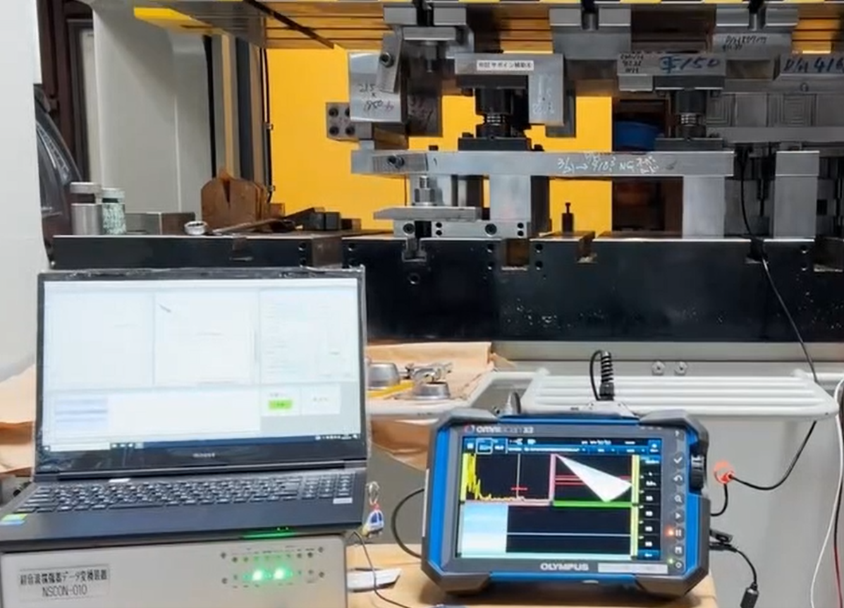
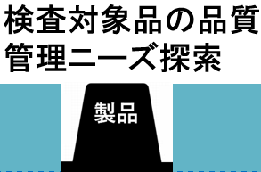
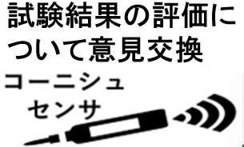
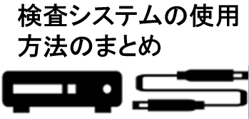

おおさかカーボンニュートラルビジネスネットワーク会員企業
省エネ
ルギー
AI予兆検知型コーニシュセンサによる欠陥評価システム
会社名
株式会社小西金型工学
本社・大阪の拠点
東大阪市
会社
紹介
株式会社小西金型工学は、1968年の創業以来、高品質なプレス金型を国内外に提供してきました。自社開発のコーニシュセンサは、加工中の信号をAIで解析・判定し、不良の予兆を検知。品質安定と持続可能な生産を実現します。
技術
詳細
製品の画像
コーニシュ非破壊検査システム導入フロー
製造プロセス由来のCO₂排出量を最大70％削減する「コーニシュ検知システム」を社会実装しました。不良発生と資源ロスを抑制し、サーキュラーエコノミーに貢献する持続可能な生産を実現します。
カーボンニュートラルへの
貢献効果
・製造プロセス起因CO₂排出量を最大70％削減
・年間約184 t-CO₂削減（1,000 t生産ベース）
・SDGs12（つくる責任）・13（気候変動対策）に貢献
期待する技術の活用方法・連携先
問い合わせ先
・多分野の製造業における歩留まり向上や標準インフラ化
・樹脂や鍛造金型等へ水平展開可能なコーニシュセンサシステム
大阪府商工労働部成長産業振興室
産業創造課グリーンビジネスG
〒559-0855
大阪市住之江区南港北1-14-16
大阪府咲洲庁舎25階
TEL：06-6210-9484
メールアドレス：green@gbox.pref.osaka.lg.jp
令和８年７月１６日時点

